Slide 1
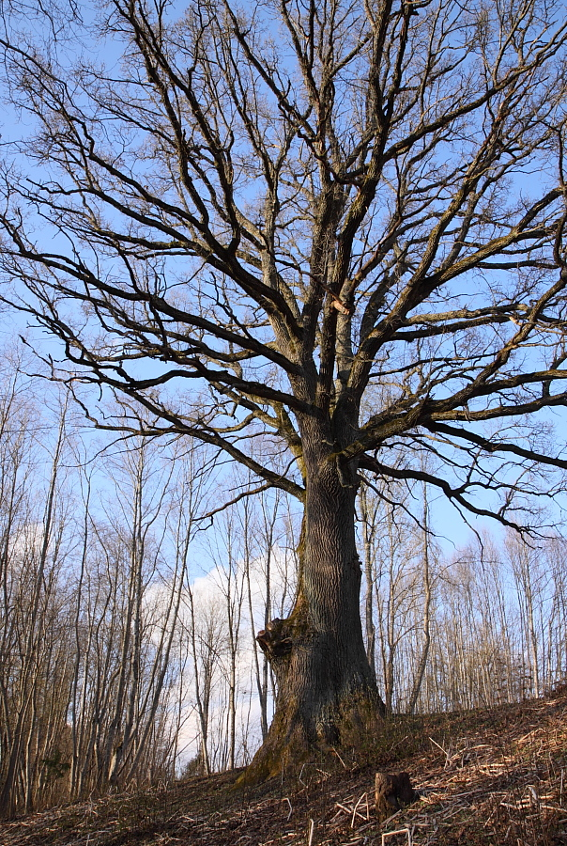
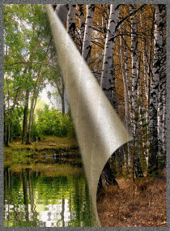
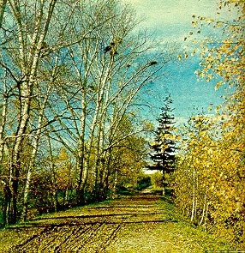
Intelektuāla viktorīna “ZINĪŠI”
Sastādītāji: Daugavpils Stropu pamatskolas – attīstības centra logopēde Marija Vasalauskiene un internāta skolotāja Olga Išimova

Slide 2
Šī spēle ir virzīta uz saistītās runas,uzmanības, atmiņas un loģiskās domāšanas attīstību, mācīto zināšanu nostiprināšana un vārda krājuma papildināšana. Kā arī izglītojamie mācās strādāt grupās vai individuāli, kā arī mācās sadarboties ar skolotāju vai komandu. Spēle virzīta uz 7-12 gadu veciem bērniem.

Slide 3
Mērķis: spēles formā nostiprināt zināšanas, kuras saņemtas logopēdijas nodarbībās, krievu, latviešu un angļu valodās, sociālās zinībās un dabas zinībās.
Uzdevumi:
1. Izglītojamie:
pārbaudīt iemācītās zināšanas.
2. Attīstošie:
attīstīt loģisko domāšanu;
attīstīt dzirdes un redzes uzmanību;
attīstīt mutisko un saistīto runu.
3. Audzinošie:
audzināt prasmi sadarboties komandā;
audzināt interesi pret viktorīnu.
Nepieciešamie resursi: dators ar ekrānu, metamais kauliņš, rezultātu fiksējošā tabula.

Slide 4
Spēles gaita
Spēle ir veidota viktorīnas tipā. Skolēnam/katrai komandai ir izdoti metamie kauliņi. Uzmetot ciparu no 1 līdz 6, viņi nosaka jautājuma numuru, bet tēmu izvēlas paši. Par katru pareizu atbildi skolēns/komanda saņem uzmestā jautājuma punktus. Spēle turpinās līdz visi jautājumi ir atvērti. Beigās skolēns/komandas saskaita iegūtos punktus.

Slide 5
5
Gadalaiki
Putni
Ziedi
Daba
Dzīvnieki
Dārzeņi
1
2
3
4
6
1
2
3
4
5
6
1
2
3
4
5
6
1
2
3
4
5
6
1
2
3
4
5
6
1
2
3
4
5
6

Slide 6
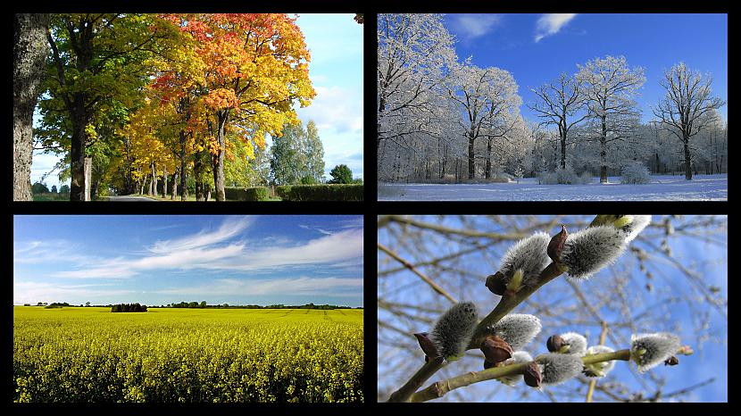
Gadalaiki 1
Cik gadalaiku tu zini?
Сколько времен года ты знаешь?
Četri
Четыре
ATBILDE

Slide 7
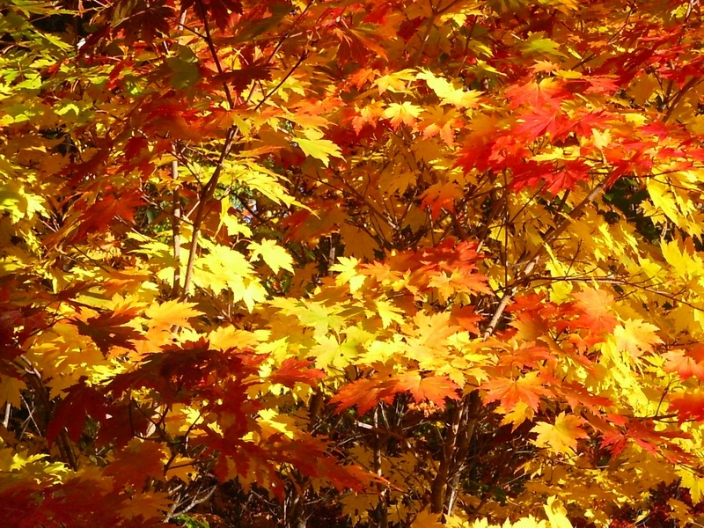
Gadalaiki 2
Kādā gadalaikā bērni sāk iet uz skolu?
В какое время года дети идут в школу?
Rudenī
Осенью
ATBILDE

Slide 8
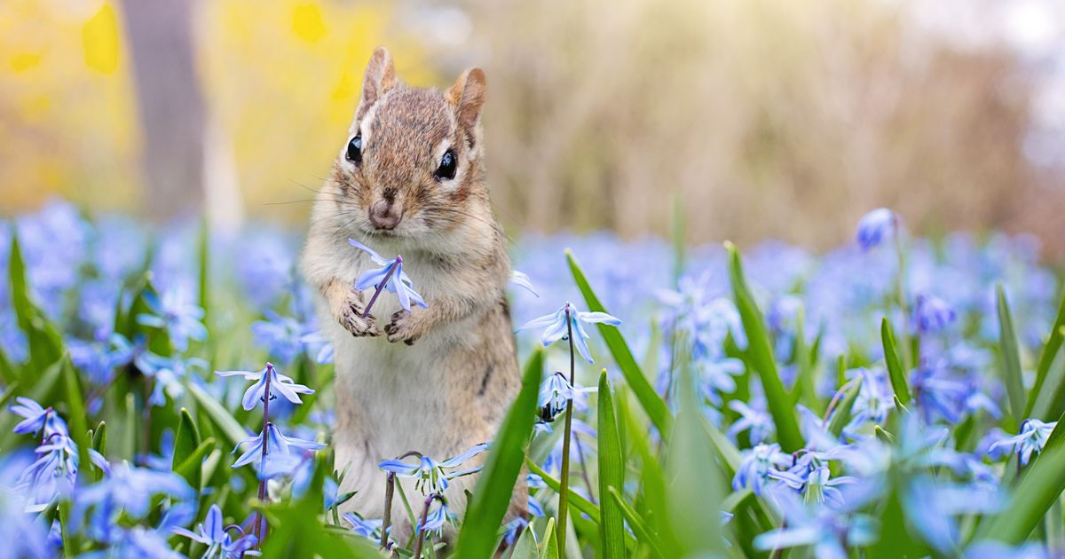
Gadalaiki 3
Kāds tagad ir gadalaiks?
Какое время года сейчас?
Pavasaris
Весна
ATBILDE

Slide 9
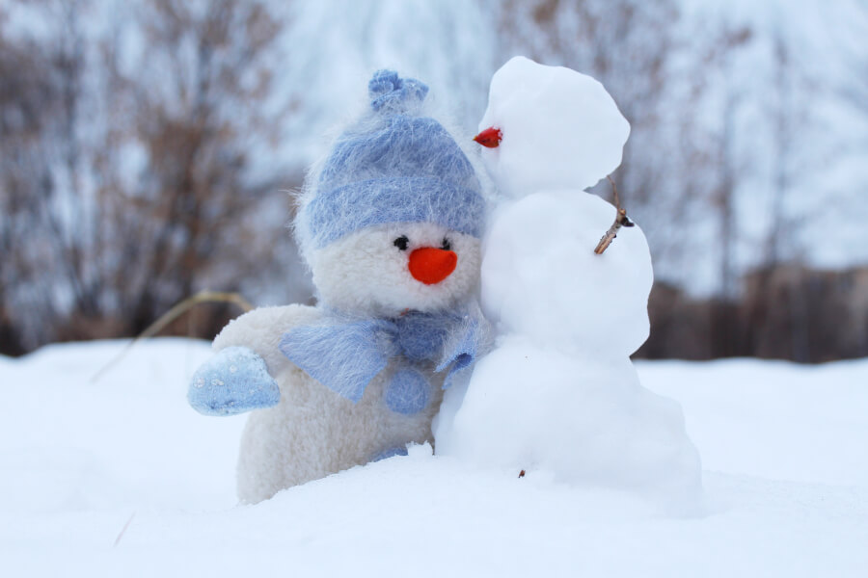
Gadalaiki 4
Nosauktie mēneša nosaukumi, kādam gadalaikam pieder – decembris, janvāris, februāris?
Названные месяца - декабрь, январь, февраль, к какому времени года относятся?
Ziema
Зима
ATBILDE

Slide 10
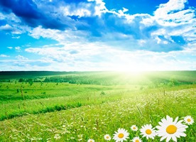
Gadalaiki 5
Kāds gadalaiks nāk pēc pavasara?
Какое время года идет после весны?
Vasara
Лето
ATBILDE

Slide 11
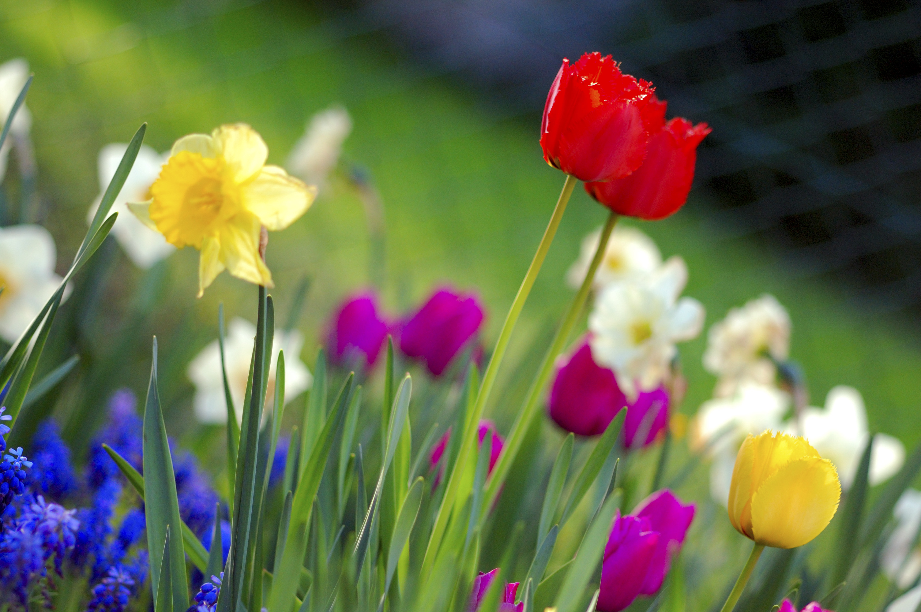
Gadalaiki 6
Cik mēnešu ir gadā?
Сколько месяцев в году?
Divpadsmit
Двенадцать
ATBILDE

Slide 12
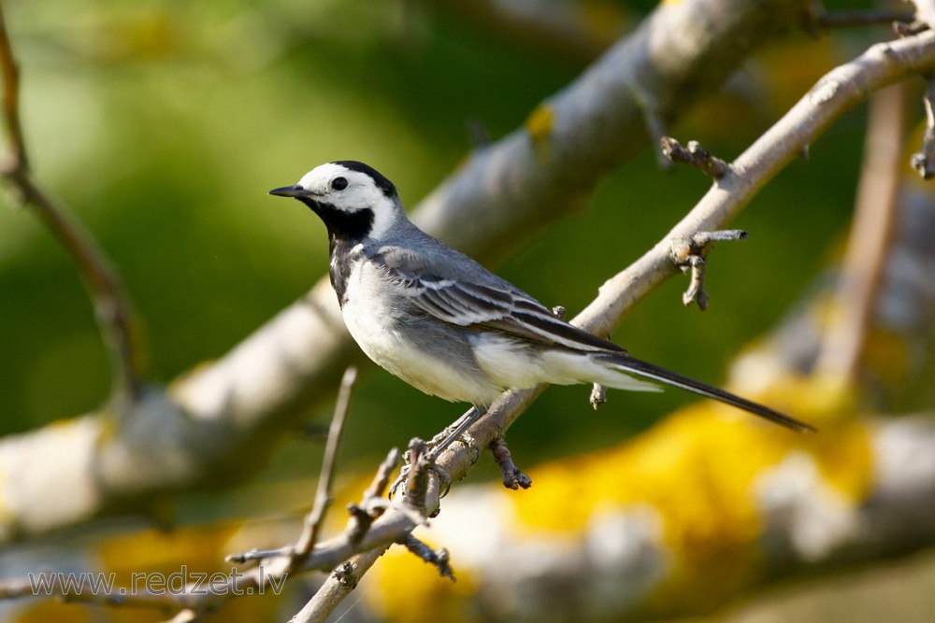
Putni 1
Kāds ir Latvijas nacionālais putns
Национальная птица Латвии
Baltā cielava
Белая трясогузка
ATBILDE

Slide 13
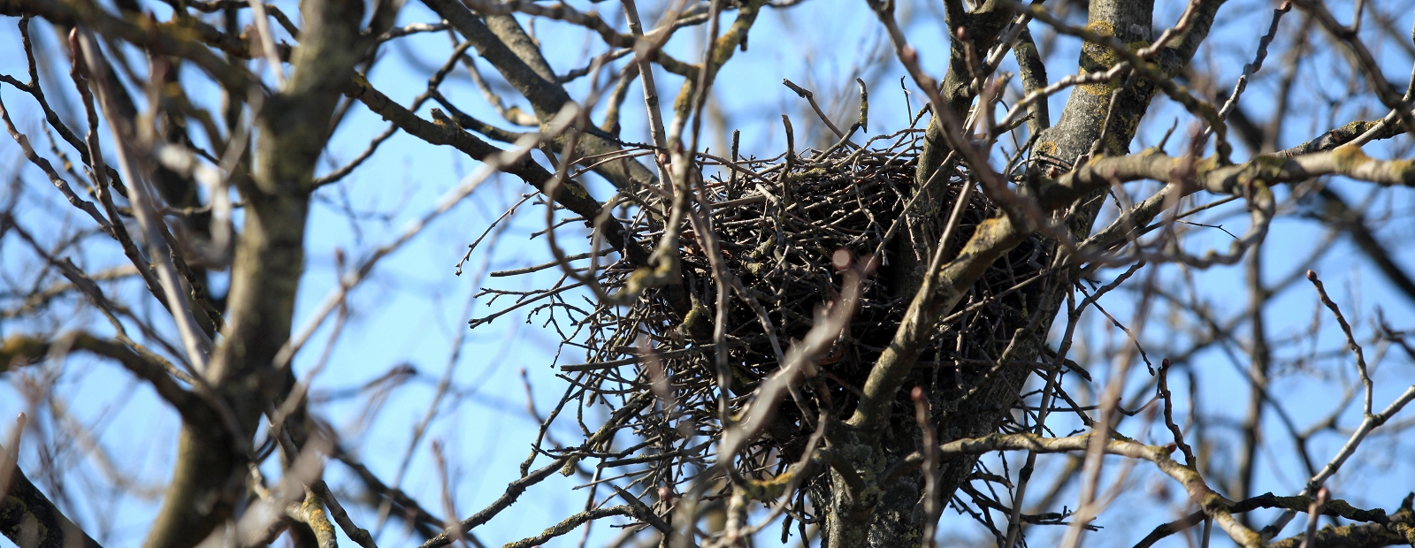
Putni 2
Ligzda, būris
Гнездо, скворечник
Kā sauc putnu mājiņu?
Как называется птичий домик?
ATBILDE

Slide 14
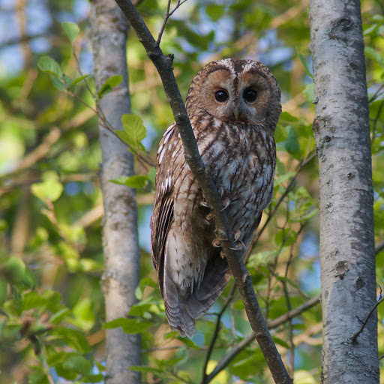
Putni 3
Kāds putns dienā guļ, bet naktī lido?
Какая птица днем спит, а ночью летает?
Pūce
Сова
ATBILDE

Slide 15
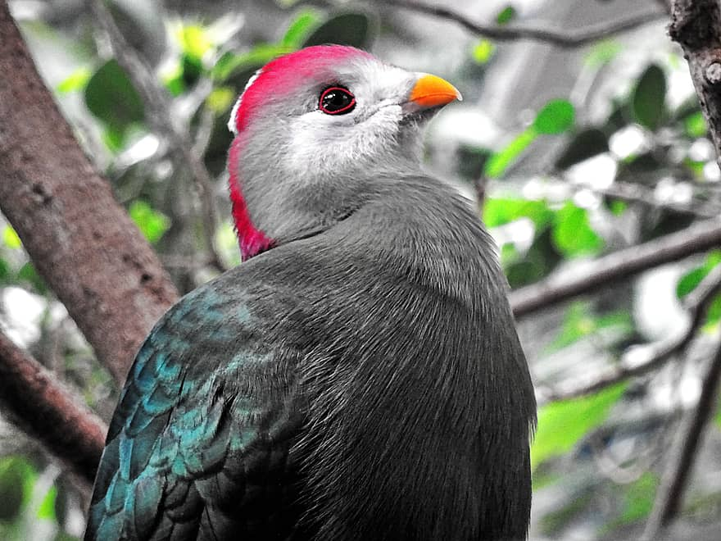
Putni 4
Knābis
Клюв
Kā saucas putnu deguns un mute?
Как называется рот и нос у птицы?
ATBILDE

Slide 16
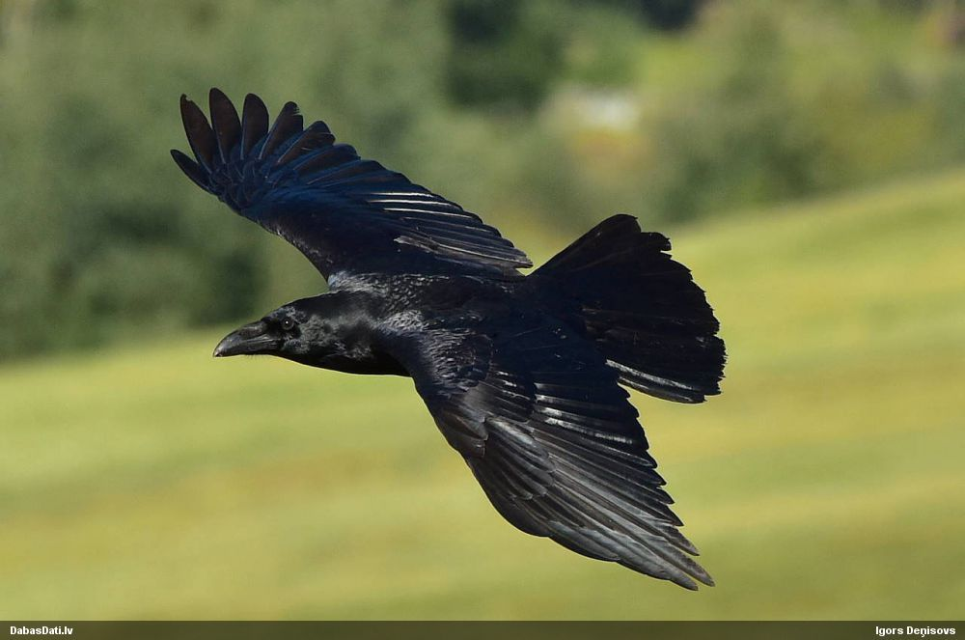
Putni 5
Kādi putni pavasarī atlido pirmie?
Какие птицы весной прилетают к нам первыми?
Krauķi
Грачи
ATBILDE

Slide 17
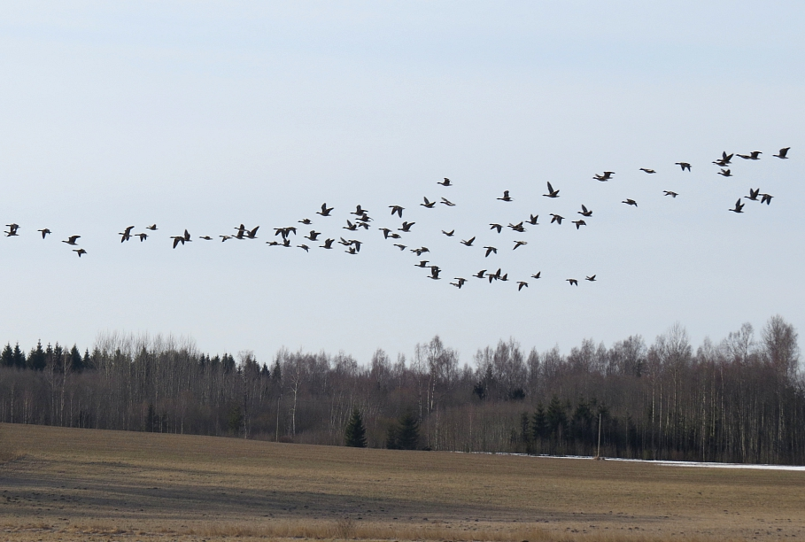
Putni 6
Kāpēc rudenī gājputni aizlido uz siltām zemēm?
Почему улетают перелетные птицы в теплые края?
Jo šeit nav ēdiena
Так как здесь не найти еду
ATBILDE

Slide 18
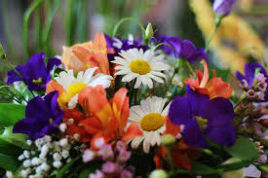
Ziedi 1
Uz kādas puķes zīlē, raujot nost ziedlapiņas?
На каком цветке гадают, лепесточки отрывают?
Pīpene
Ромашка
ATBILDE

Slide 19
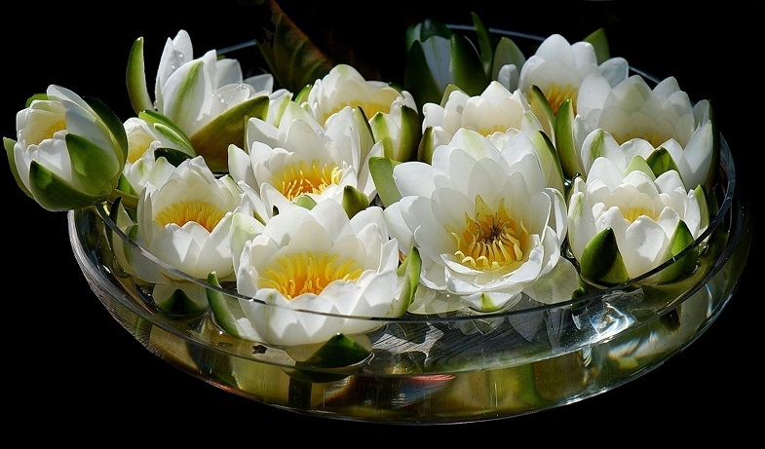
Ziedi 2
Kādas puķes aug ūdenī?
Какие цветы живут в водоемах?
Ūdensrozes
Кувшинки
ATBILDE

Slide 20
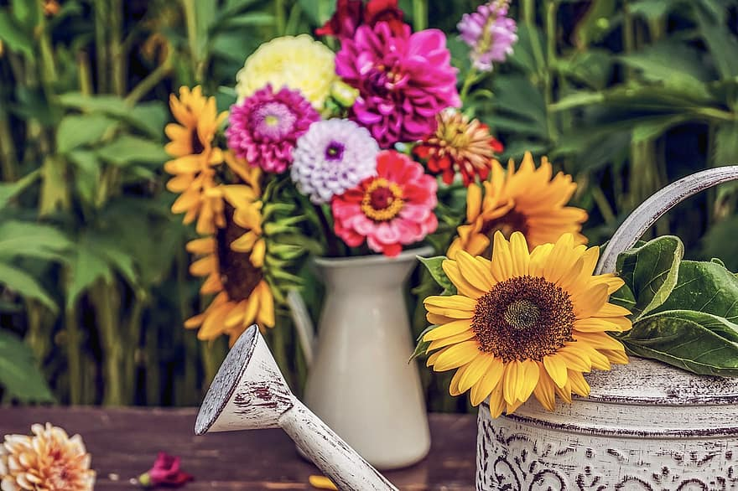
Ziedi 3
Zelta gredzenī daudz melnu zvirbuļu.
В золотом решете, полно черных воробьев.
Saulespuķe
Подсолнух
ATBILDE

Slide 21
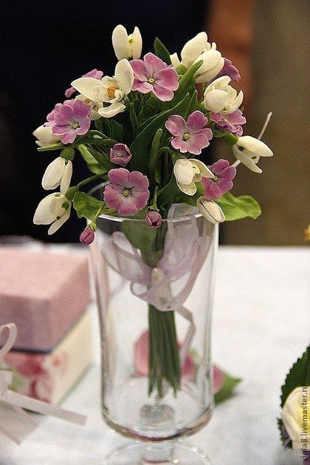
Ziedi 4
Šī puķe aug zem sniega.
Под сугробом он растет, снеговую воду пьет?
Sniegpulkstenīte
Подснежник
ATBILDE

Slide 22
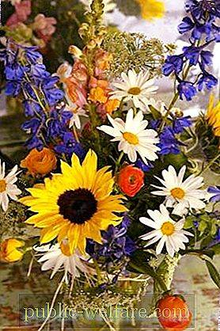
Ziedi 5
Nacionālā Latvijas puķe
Национальный цветок Латвии
Pīpene
Ромашка
ATBILDE

Slide 23
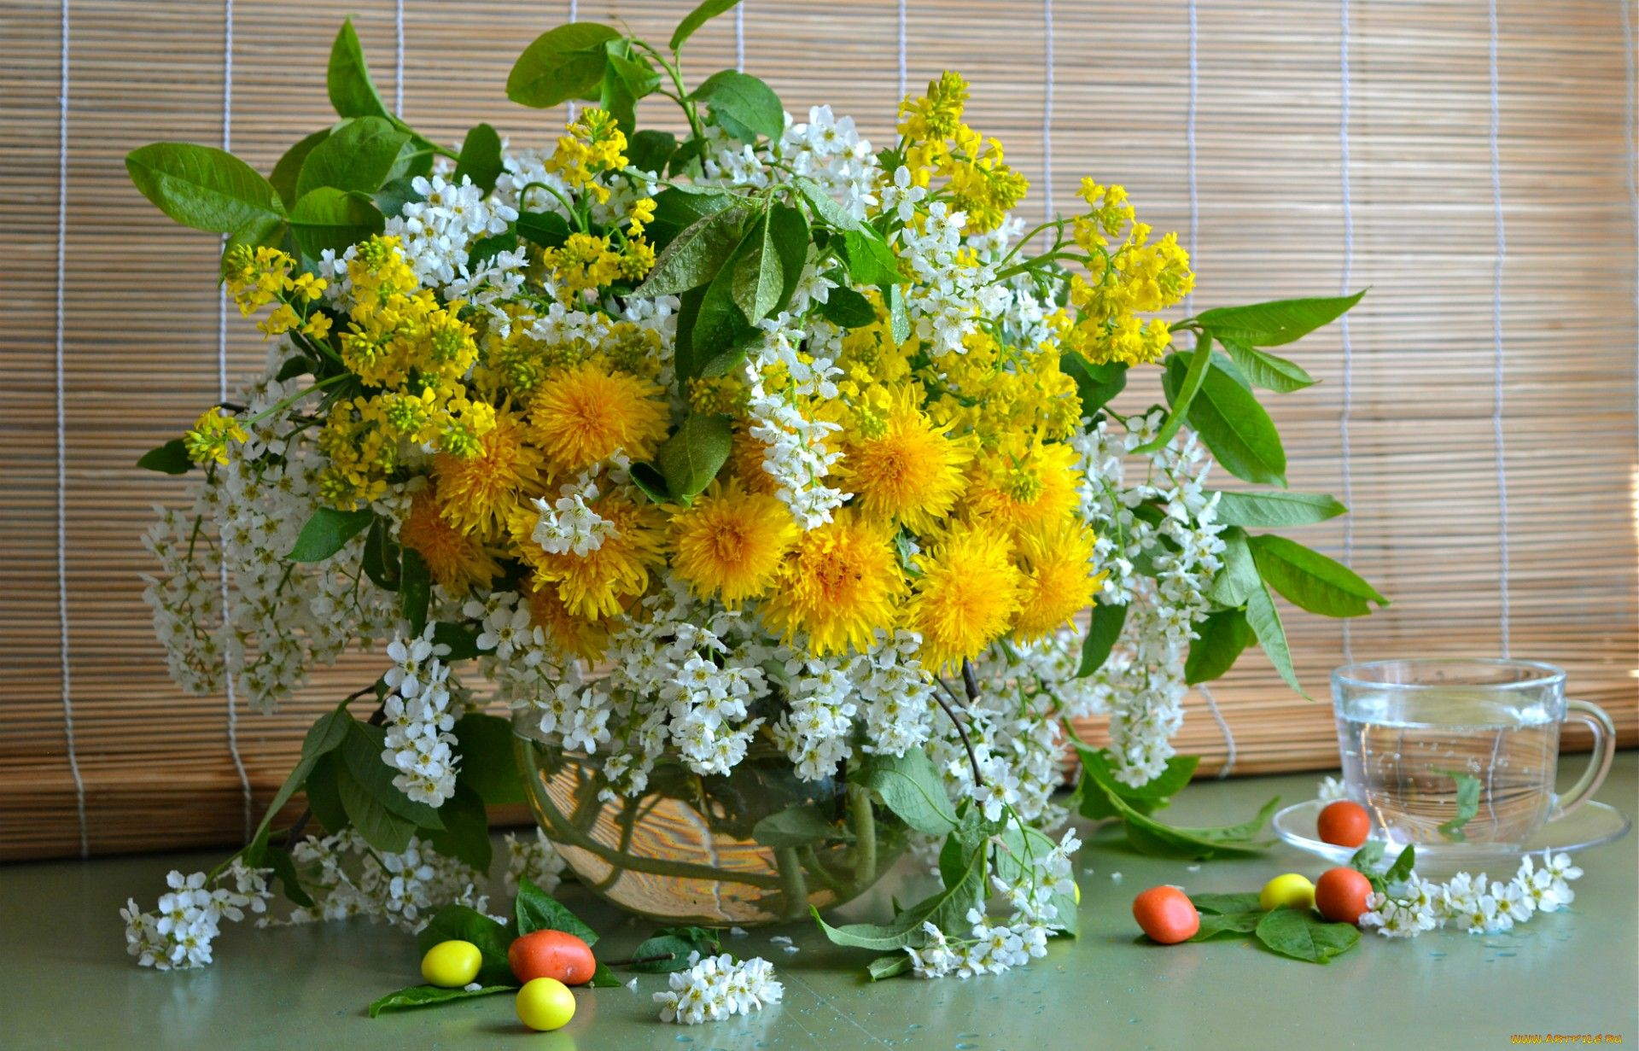
Ziedi 6
No šīs puķes lapām taisa salātus, bet no saknēm – kafijas aizstājēju. Kas tā ir par puķi?
Корни какого цветка используют как заменитель кофе, а листья – в салате?
Pienene
Одуванчик
ATBILDE

Slide 24
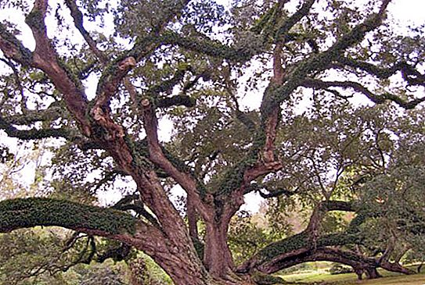
Daba 1
Nacionālais Latvijas koks
Национальное дерево Латвии
Ozols
Дуб
ATBILDE

Slide 25
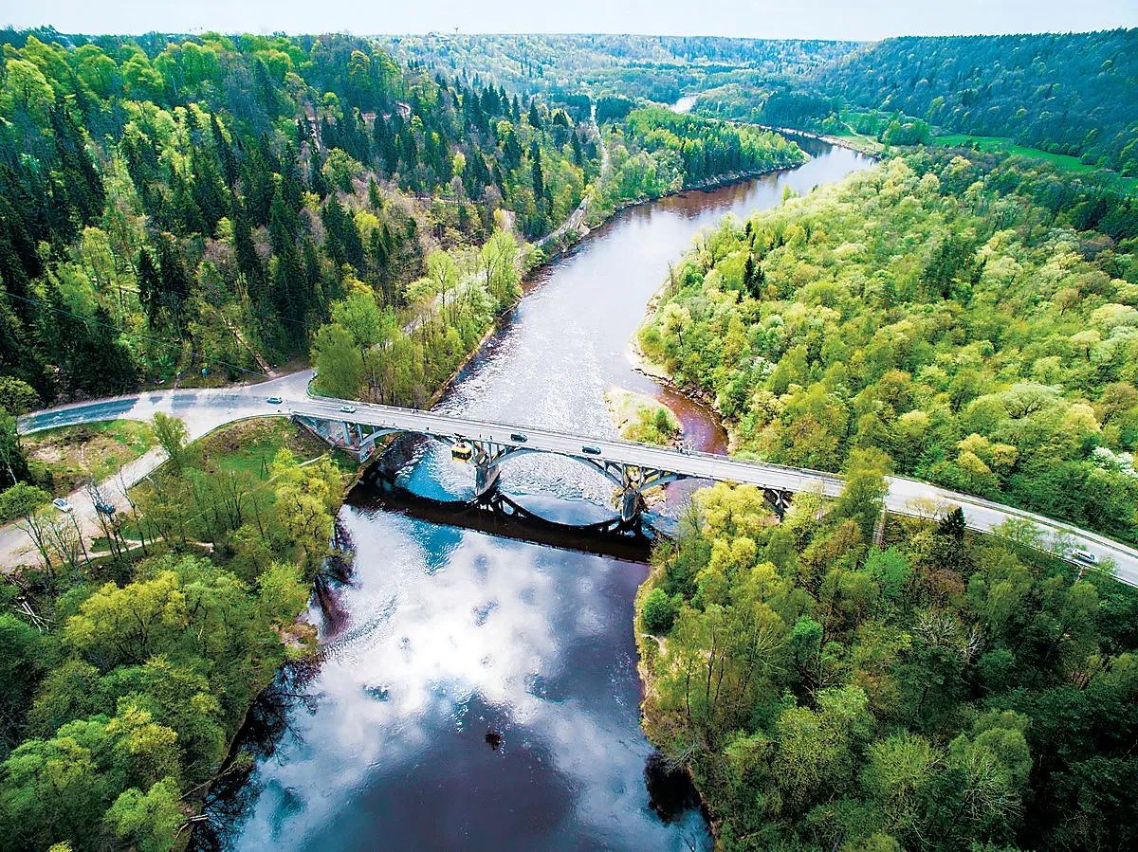
Daba 2
Garākā Latvijas upe
Самая длинная река Латвии
Gauja
Гауя
ATBILDE

Slide 26
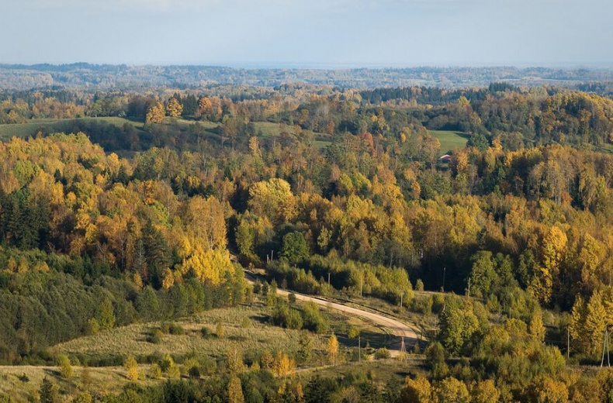
Daba 3
Latvijas augstākais kalns.
Самая высокая гора в Латвии.
Gaiziņkalns
Гайзинькалнс
ATBILDE

Slide 27
Daba 4
Dziļākais ezers Latvijā.
Самое глубокое озеро в Латвии.
Dridzis
Дридзис
ATBILDE

Slide 28
Daba 5
Pie kādas jūras atrodas Latvija?
На берегу какого моря находится Латвия?
Baltijas jūra
Балтийское море
ATBILDE

Slide 29
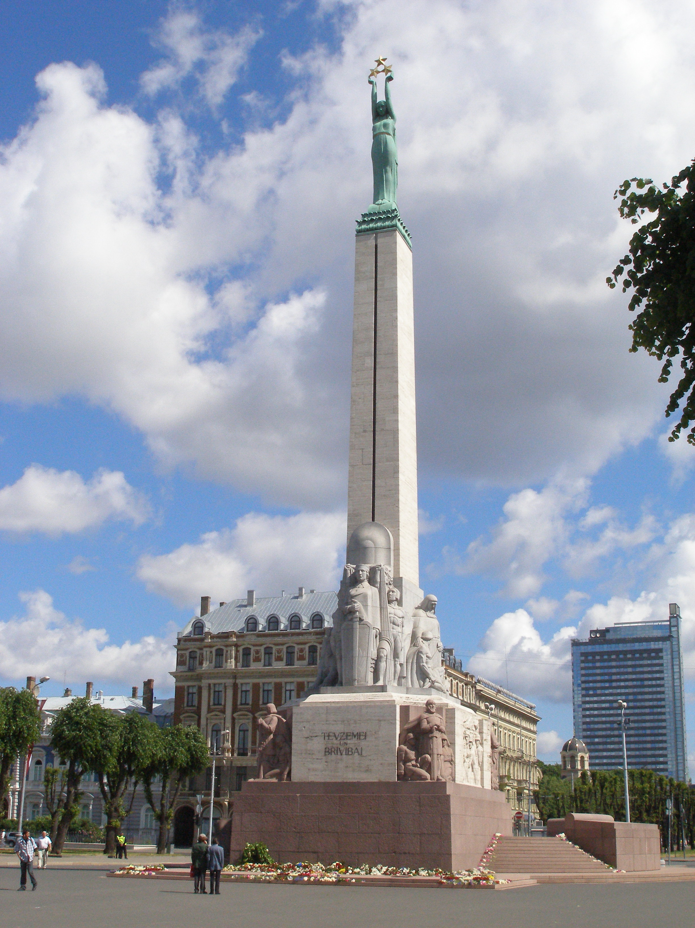
Daba 6
Kādā pilsētā atrodas Brīvības piemineklis?
В каком городе находиться памятник свободы?
Rīga
Рига
ATBILDE

Slide 30
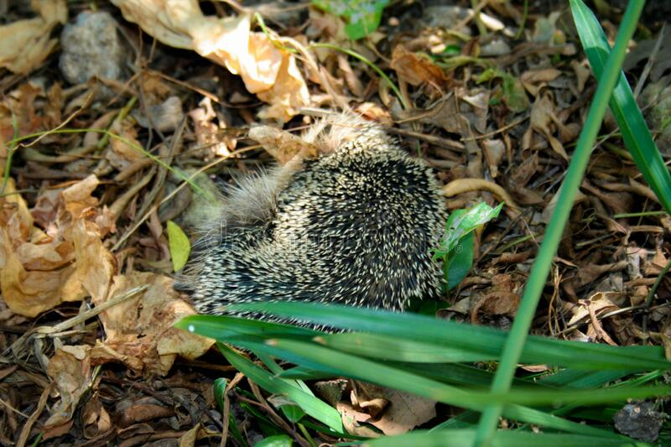
Dzīvnieki 1
Mazs, mazs kamoliņš, visapkārt adatas.
Под соснами, под ёлками
Лежит мешок с иголками.
Ezis Ёжик
ATBILDE

Slide 31
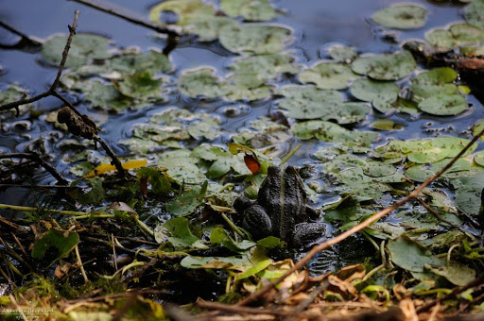
Dzīvnieki 2
Lec kā zaķis, peld kā zivs.
Прыгает как заяц, плавает как рыба.
Varde Лягушка
ATBILDE

Slide 32
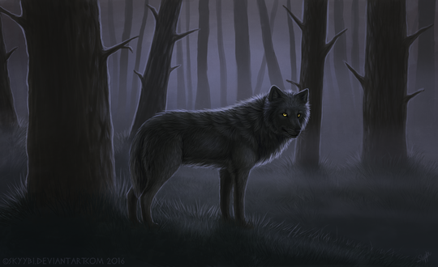
Dzīvnieki 3
Pelēka mājiņa, divi lodziņi,
Dienu nespīd, nakti spīd.
Если долго в брюшке пусто,
На луну он воет грустно.
Vilks Волк
ATBILDE

Slide 33
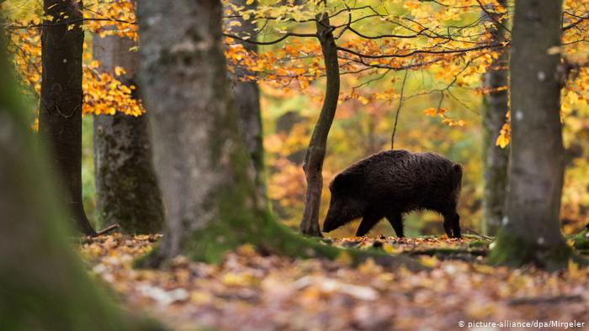
Dzīvnieki 4
Kādi sivēni dzīvo mežā?
Какие свиньи живут в лесу?
Meža cūkas Кабаны
ATBILDE

Slide 34
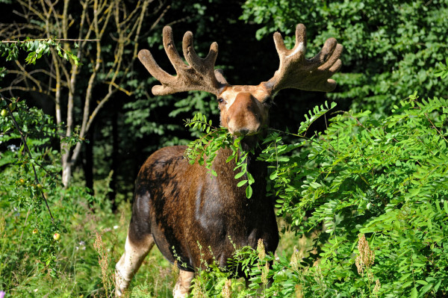
Dzīvnieki 5
Lielākais Latvijas dzīvnieks.
Самое большое животное в Латвии.
Alnis Лось
ATBILDE

Slide 35
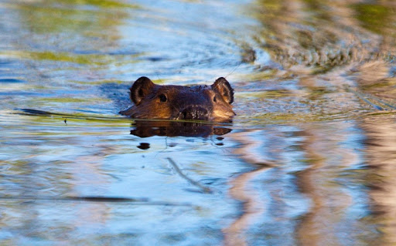
Dzīvnieki 6
Kādi dzīvnieki ceļ mājas uz ūdens?
Какие животные строят дома на воде?
Bebri Бобры
ATBILDE

Slide 36
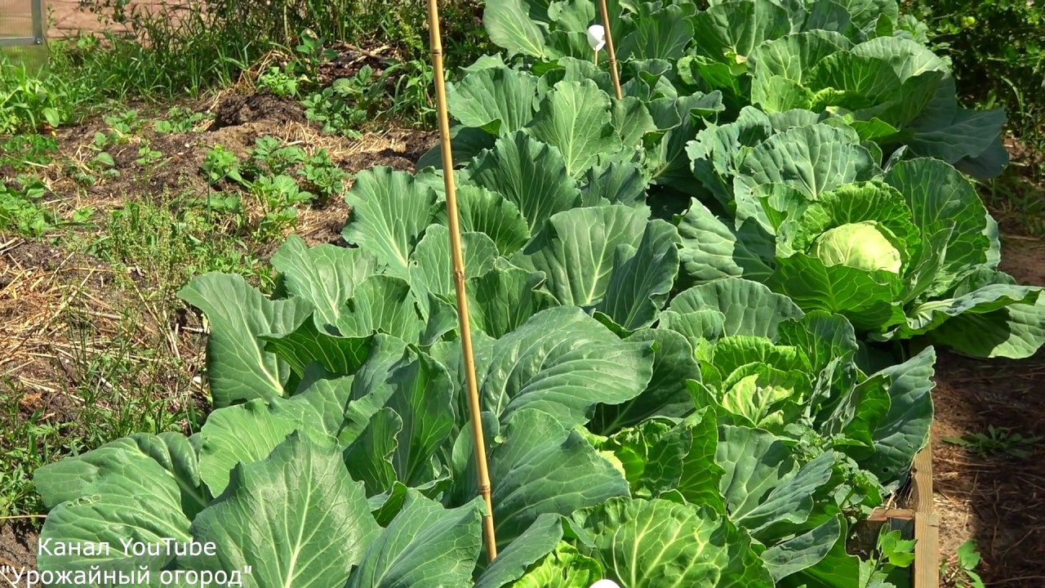
Dārzeņi 1
Viena pati galviņa, simts lakatiņu.
Белый платок на ней, Сорок заплаток на ней.
Kāposts
Капуста
ATBILDE

Slide 37
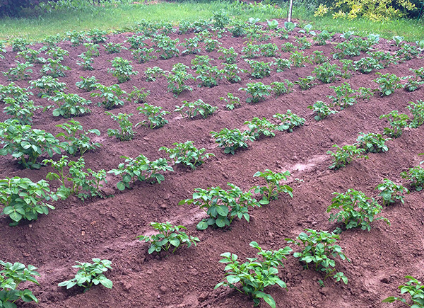
Dārzeņi 2
Viens pats zemē ieiet, vesels bars iznāk.
Весной в землю положишь одну, Осенью возьмешь много.
Kartupelis
Картофель
ATBILDE

Slide 38
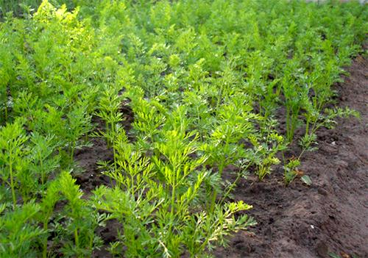
Dārzeņi 3
Sarkans vīriņš, zaļa bārdiņa.
Сверху зелено, снизу красно, в землю вросло.
Burkāns
Морковка
ATBILDE

Slide 39
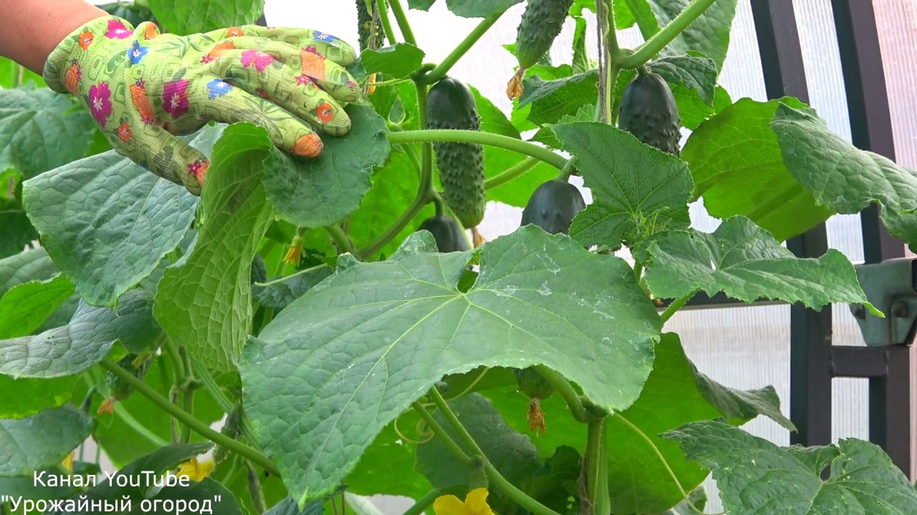
Dārzeņi 4
Maza, maza mājiņa bez durvīm un bez logiem, pilna ar ļaudīm.
Домик без окон и дверей, полон людей.
Gurķis
Огурец
ATBILDE

Slide 40
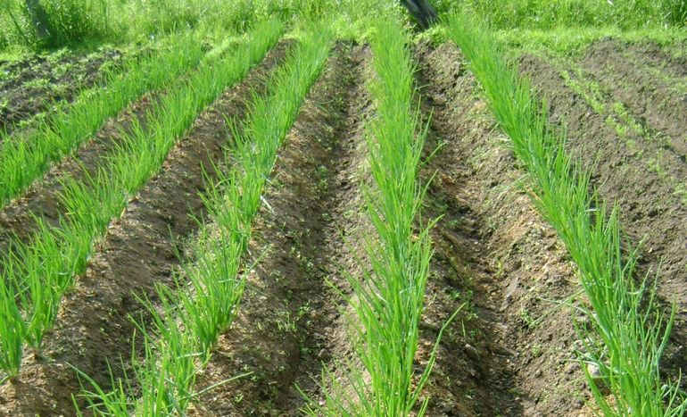
Dārzeņi 5
Mazs, mazs vīriņš, daudz kažociņu, kas to izģērbj, tas raud.
Все меня любят, а как раздевать — слезы проливают.
Sīpols
Лук
ATBILDE

Slide 41
Dārzeņi 6
Pilna laiviņa zaļu kundziņu.
В один домик заперты семеро братьев.
Zirņi
Горох
ATBILDE

Slide 42
Izmantotā literatūra
Šons Konelijs. Bērnu enciklopēdija. Zvaigzne ABC, 2001
Velga Vītola. Mirkļi Latvijas dabā. Zvaigzne ABC, 2016
И. Тейлор, А. О’Нейл, И. Макдональдс. Детская энциклопедия для любознательных. ООО Издательская Группа «Азбука Аттикус», Machoon, Zvaigzne ABC, 2019

Slide 43
Paldies par sadarbību!!

